Slide 1
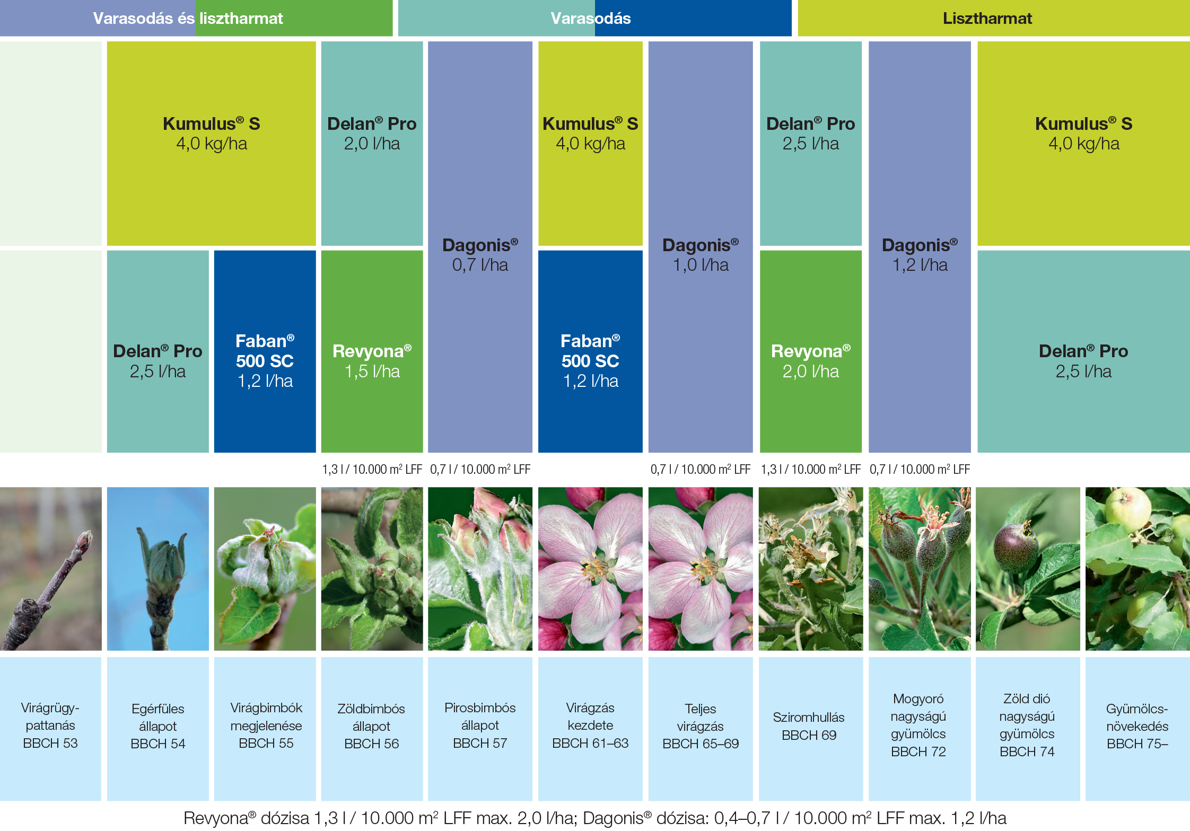
BASF almavédelmi technológia 2023

Slide 2
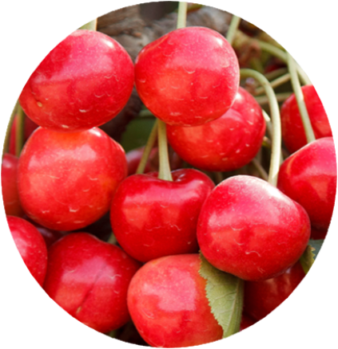
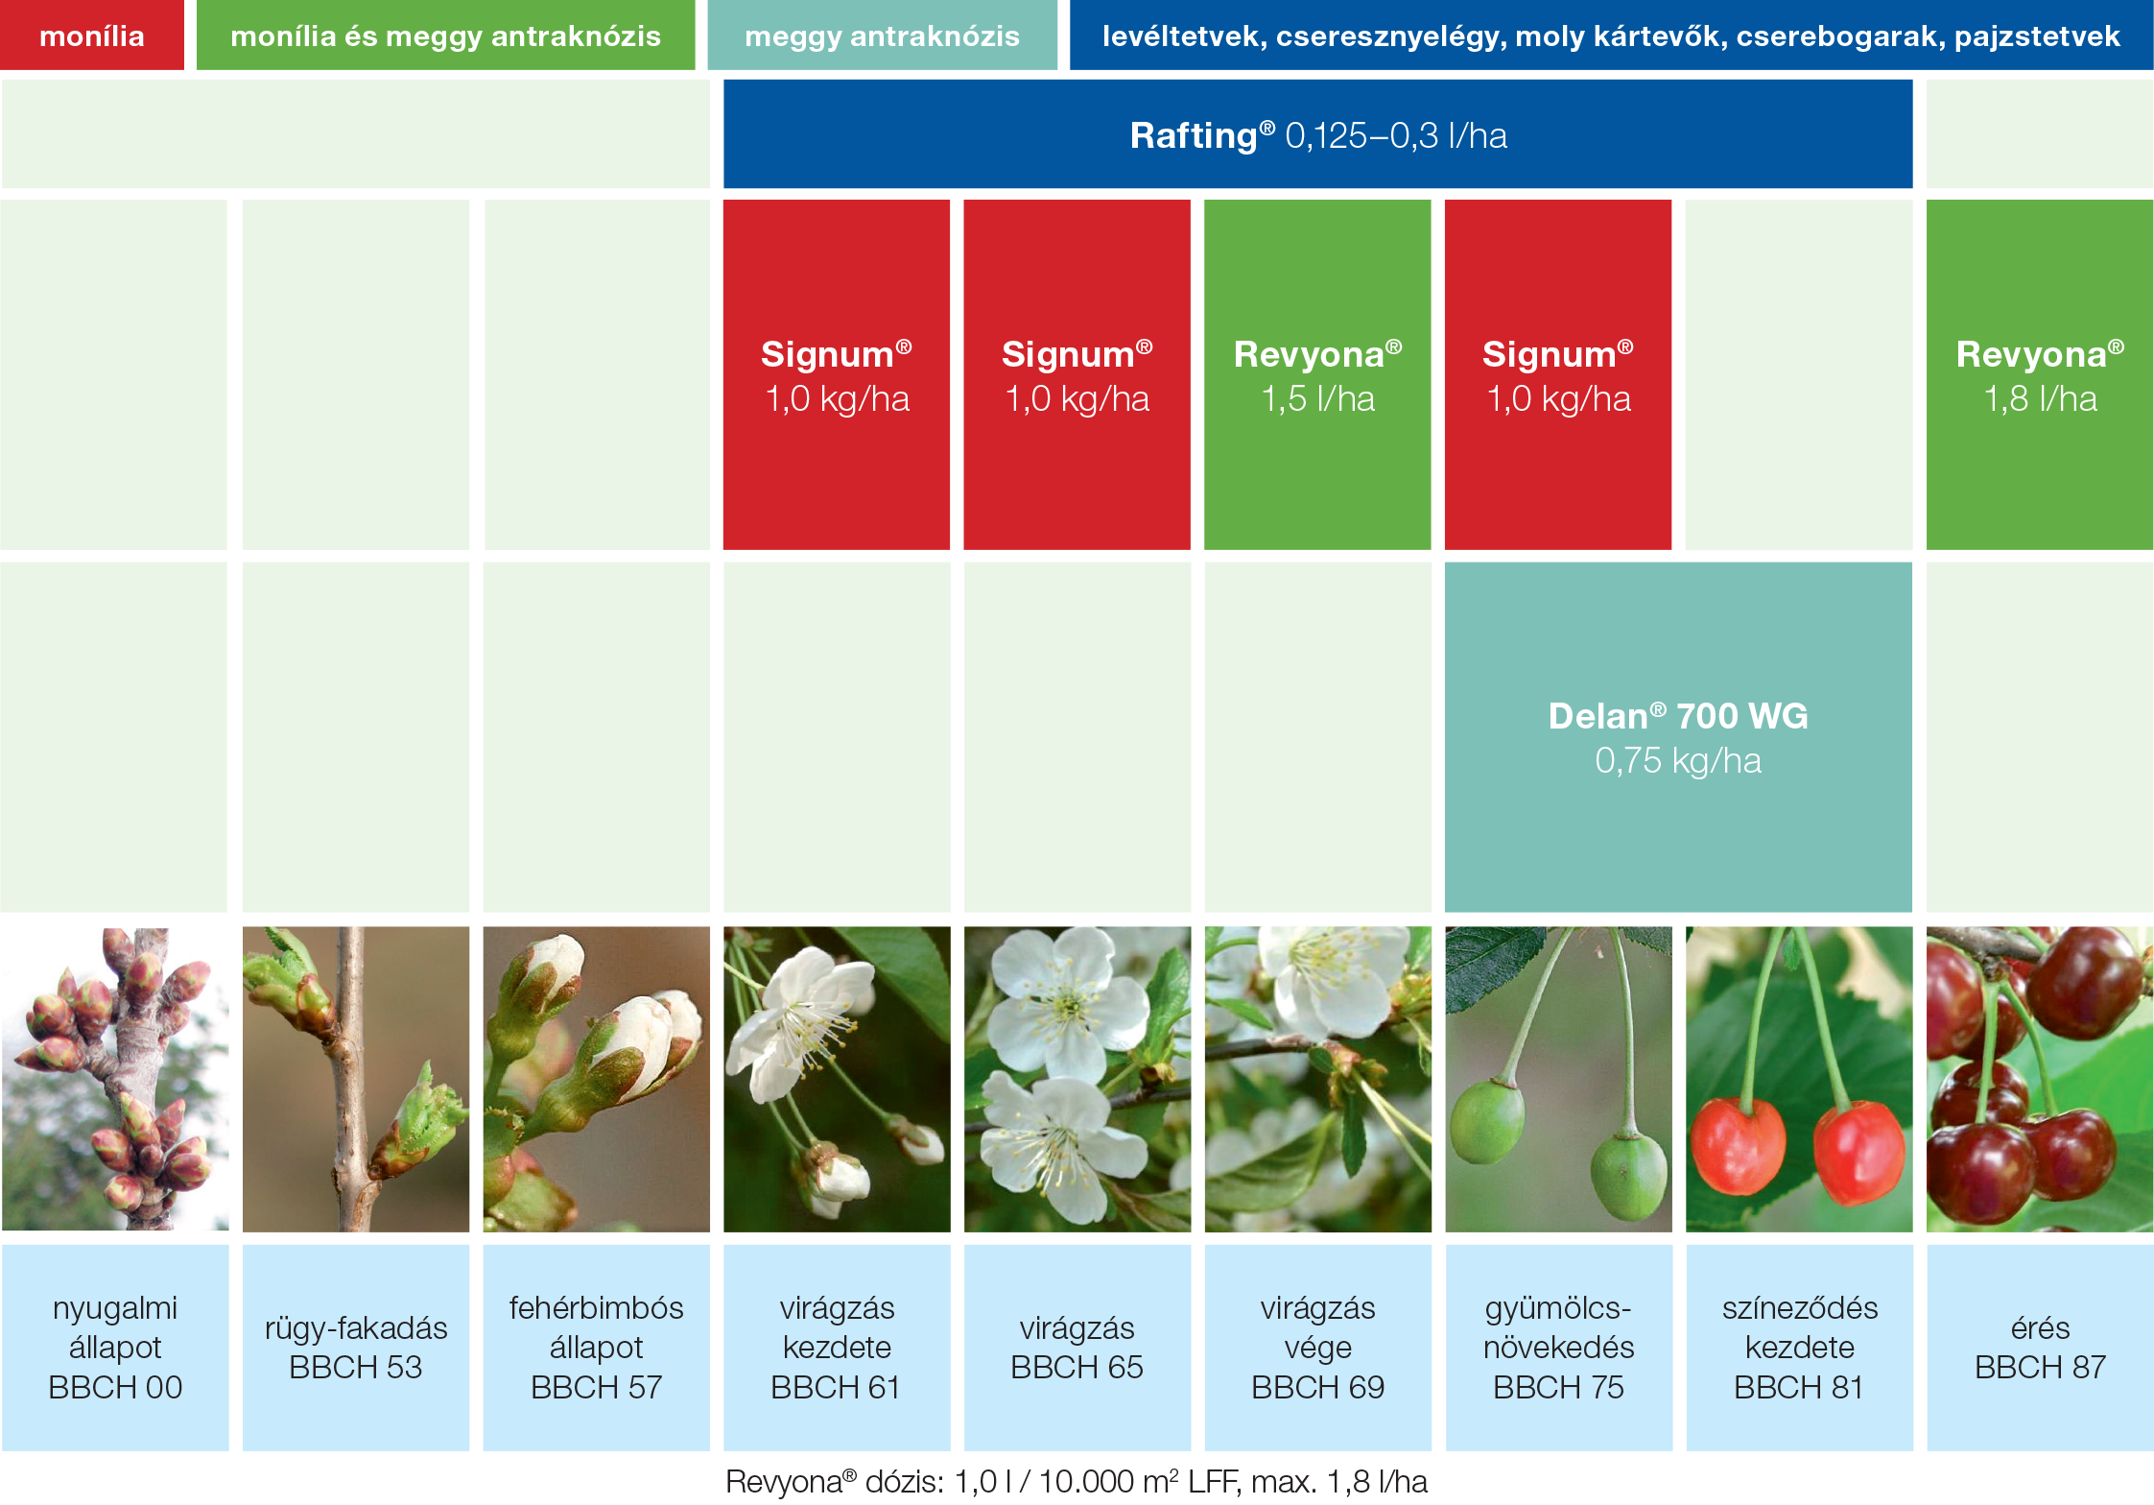
BASF meggyvédelmi technológia 2023

